Slide 1
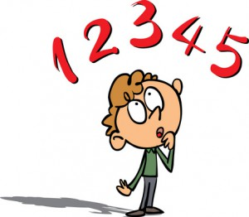
ЗАДАЧИ В СТИХАХ.
Учитель математики МБОУ №6 п.Новый Колбина Л.В.

Slide 2
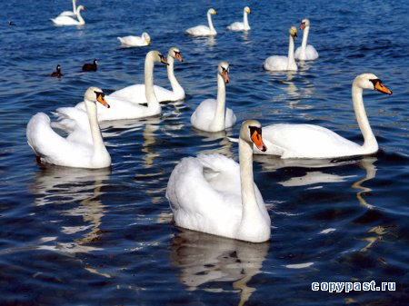
Как-то рано поутру Птицы плавали в пруду. Белоснежных лебедей Втрое больше, чем гусей. Уток было восемь пар- Вдвое больше, чем гагар. Сколько было птиц всего, Если нам еще дано, Что всех уток и гусей Столько, сколько лебедей?

Slide 3
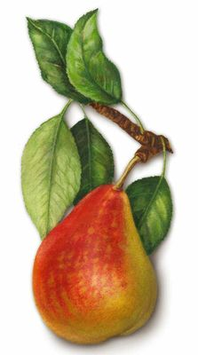
Если Грушам дать по груше, То одна в избытке груша. Если дать по паре груш, То не хватит пары груш. Сколько Груш? И сколько груш?

Slide 4
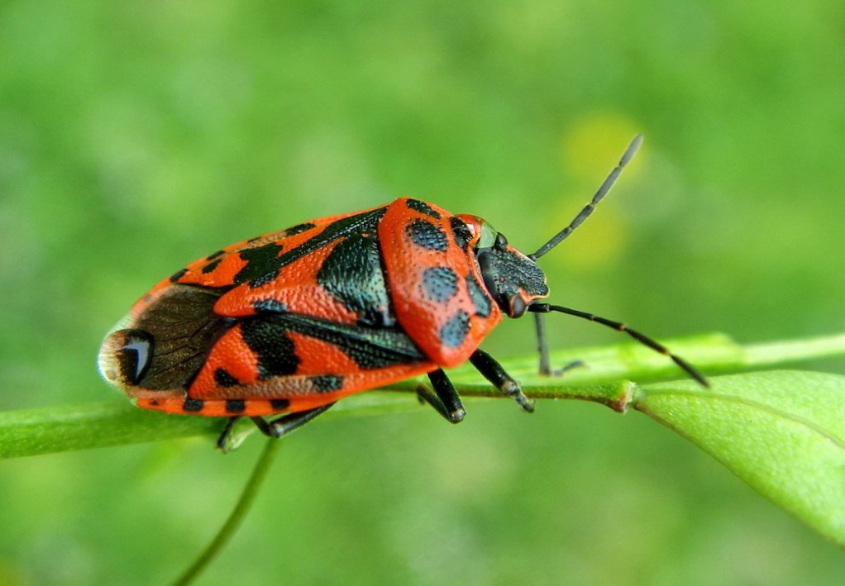
У меня в одной коробке есть жуки И еще в другой коробке пауки. Мало их, в одну минуту можно счесть: Пауков с жуками вместе - только шесть. Стал считать я в двух коробках, сколько ног. Очень долго сосчитать я их не мог Оказалось, ног немало - сорок две, Ну, скажи теперь мне, сколько тут жуков? И еще сочти отдельно пауков.

Slide 5
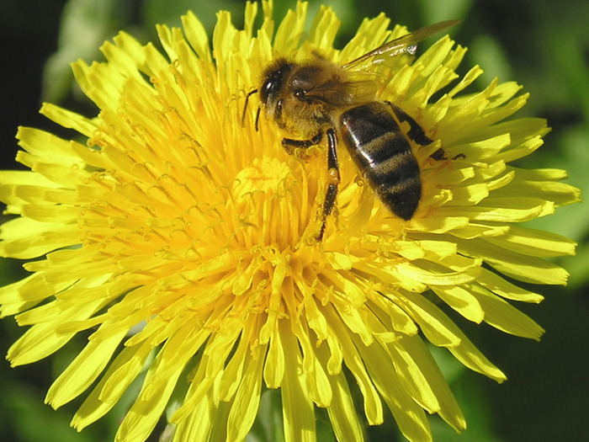
Есть кадамба-цветок; На один лепесток Пчелок патая часть опустилась. Рядом тут же росла Вся в цвету симендга, И на ней третья часть поместилась. Разность их ты найди, Ее трижды возьми, На кутай этих пчел посади. Лишь одна не нашла себе места нигде, Все летала то взад, то вперед и везде Ароматом цветов наслаждалась. Назови теперь мне, Подсчитавши в уме, Сколько пчелок всего здесь собралось?

Slide 6
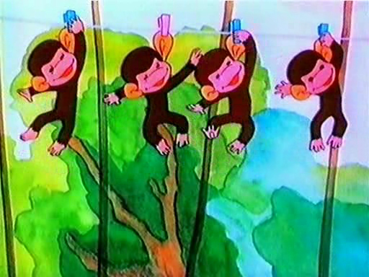
На две партии разбившись, Забавлялись обезьяны. Часть восьмая их в квадрате В роще весело резвилась. Криком радостным двенадцать Воздух свежий оглашали. Вместе сколько, ты мне скажешь, Обезьян там было в роще?

Slide 7
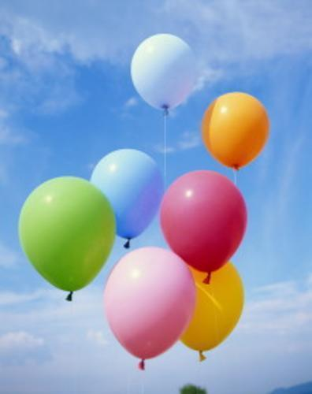
На дне глубокого сосуда Лежит спокойно эн шаров. Попеременно их оттуда Таскают двое чудаков. Занятье это им приятно, Они таскают тэ минут, И каждый шар они обратно, Его исследовав кладут. Ввиду занятия такого Как вероятность велика, Что был один глупей другого И что шаров там было ка?

Slide 8
ЗАДАЧА О ПРОПАВШЕЙ ЦИФРЕ. Как-то цифре скучно стало. Из числа она сбежала. Число четырехзначное Уменьшилось, заплакало. - Я наибольшим было Из всех моих коллег. Теперь мне всё не мило, Покинет нас успех. Вернуть ее старайтесь. Ведь с ней, прошу учесть, Хоть были все вы разные, Делилось я на шесть. - Вернись, мы очень просим, - сказала цифра восемь. - Мы извелись совсем, - сказала цифра семь. И убедить сумела Беглянку цифра девять. И снова счастливо число. Все цифры снова дома. Но... Но мы-то так и не узнали, Какая цифра убегала.

